Slide 1
Тарас Григорович Шевченко – художник.
Підготувала
Учениця 11-Б класу
Кащук Олена

Slide 2
Поезія Тараса Шевченка здобула загальнонародне визнання, принесла її творцеві любов читачів і невмирущу славу. Але не менш багатою і цікавою є творчість Шевченка - художника.
Поетична спадщина Т.Шевченка налічує понад 240 творів, а живописна – близько 1200 робіт. Ця кількість робіт свідчить про те, що малярству Шевченко приділяв багато часу й уваги. Він досконало володів олівцем, аквареллю, олією, білилом, офортом, сепією.

Slide 3
Ще змалку Тарас захоплювався малюванням і шукав учителя, який би зміг його навчити малярству, та замість цього попав на кухню кухарчуком, а згодом козачком у покої пана Енгельгардта. Помітивши неабиякий хист у свого козачка, пан віддав його в науку до майстра живописного цеху в м. Петербурзі – Ширяєва. У літньому саду Тарас випадково познайомився зі студентом Академії мистецтв Сошенком. Саме він відкрив “діаманта у кожусі”, як назвав Тараса професор Академії Карл Брюллов.

Slide 4
Три роки Шевченко відвідує навчальні класи Товариства заохочення художників і малює картини на історичні та міфологічні сюжети. Завдяки допомозі таких яскравих особистостей, як Жуковський, Вільєгорський, Венеціанов, Брюллов, кріпак Шевченко отримав волю і став студентом Петербурзької Академії мистецтв. Упродовж семи років навчання Тарас був тричі нагороджений срібними медалями.

Slide 5
“Циганка-ворожка”.
За цю картину Шевченко здобув срібну медаль. На сьогодні картини немає, її придбали і подальша доля невідома – зберігся лише акварельний малюнок.

Slide 6
Під розлогим кленом стоїть дівчина-селянка. Праву руку простягла циганці. Лівою тримає щось загорнуте у фартух, та уважно слухає ворожку. Постать циганки подано лише до половини, вона стоїть за якоюсь огорожею. Картина зображає сцену з народного життя. Це, очевидно, й стало причиною, що Шевченку жодного разу не присуджували золоту медаль, бо сюжети з повсякденного життя вважалися “низькими”.

Slide 7
“Автопортрет”.
1840 рік. В цьому році Тарас малює “Автопортрет”. На картині він у розквіті творчих сил, сповнений натхнення “Автопортрет” спочатку зберігався у Московському історичному музеї, нині зберігається в Державному музеї Шевченка.

Slide 8
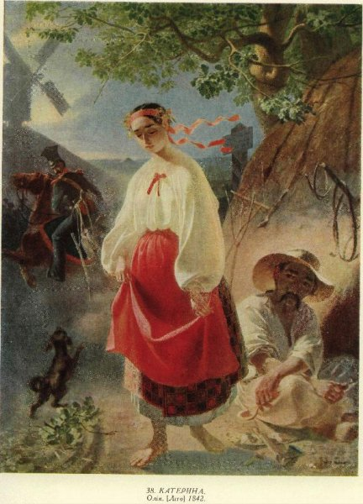
“Катерина”.
Кохайтеся, чорнобриві,
Та не з москалями ,
Бо москалі — чужі люде,
Роблять лихо з вами…
Створена за мотивами власної однойменної поеми. Зберігається ця картина у Києві в музеї Шевченка. Це єдина картина, яка збереглася з часів навчання Шевченка в Академії.

Slide 9
Безперечно, ця картина найбільш відома. Художник зобразив дівчину босою на тлі українського пейзажу. На вродливому обличчі дівчини – вираз глибокої образи, сорому, покірності. На другому плані – офіцер-спокусник, злодійкувато оглядається, тікає.
Шевченко сумує за рідним краєм. Він мріє відвідати Україну. Хочеться хоч подивиться! На свій край на милий! На високії могили! На степи широкі!

Slide 10
“Селянська родина”.
1843 рік.
Шевченко, після довгої розлуки з Україною, має змогу побачити рідний край, зустрітися з рідними. Подорожує Чернігівщиною, Київщиною, Полтавщиною.

Slide 11
У червні 1843 року Шевченко приїхав до Києва. Вивчаючи місцеву старовину, готував малюнки для художнього альбому "Живописная Украина", який мав намір видавати. "…Я рисую тепер Україну — і для історії прошу вашої допомоги; я, здається, тойді вам розказував, як я думаю це зробить. Бачте, ось як. Нарисую види, які єсть на Україні, чи то історією, чи то видом своїм прикметні, вдруге — як теперішній народ живе, втретє — як він колись жив і що виробляв..." (Лист до Бодянського від 29 червня 1844 р.)

Slide 12
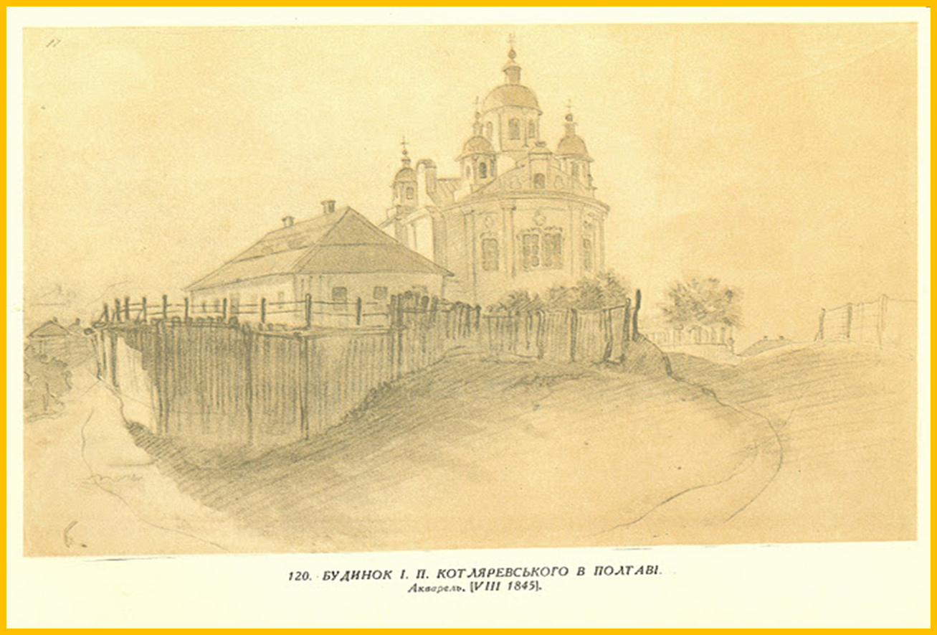
Будинок Котляревського в Полтаві.

Slide 13
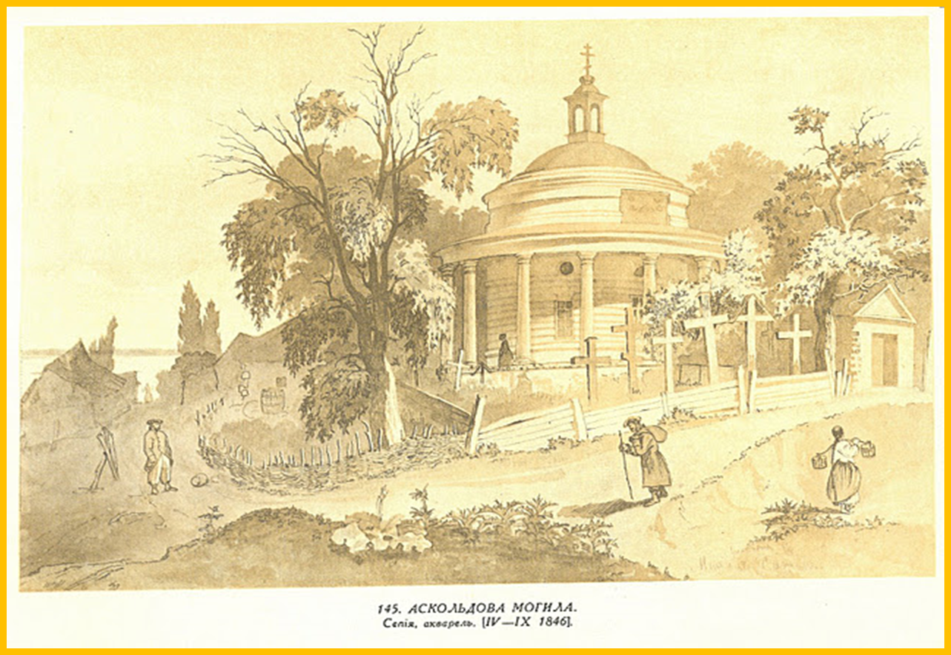
Аскольдова могила.

Slide 14
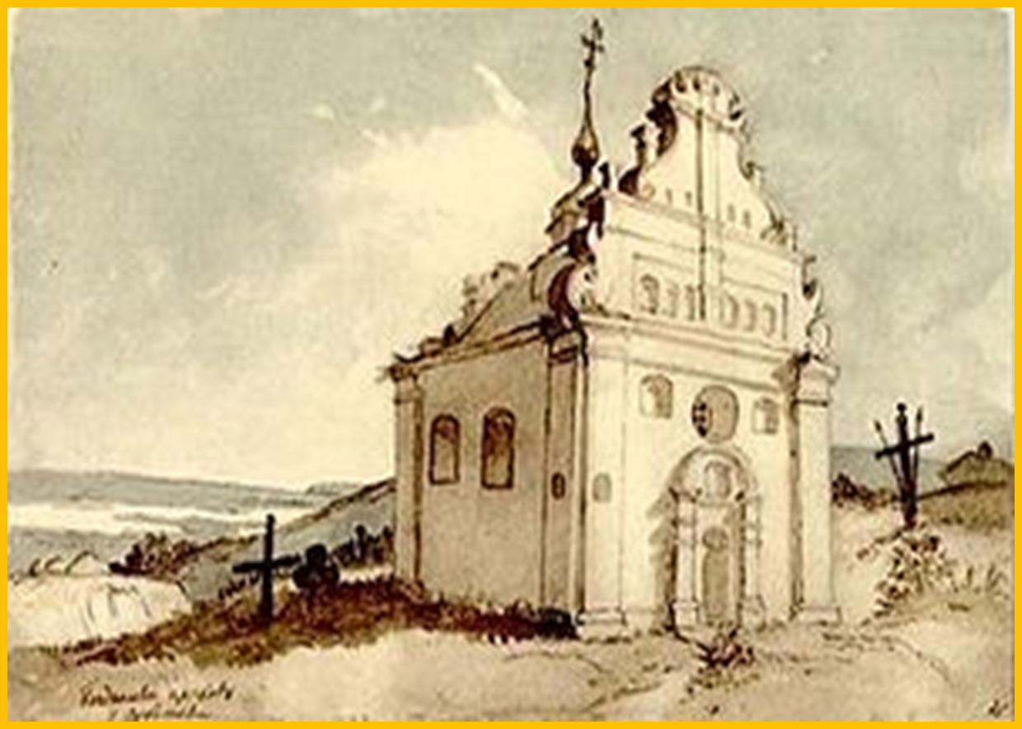
Церква в Суботові.

Slide 15
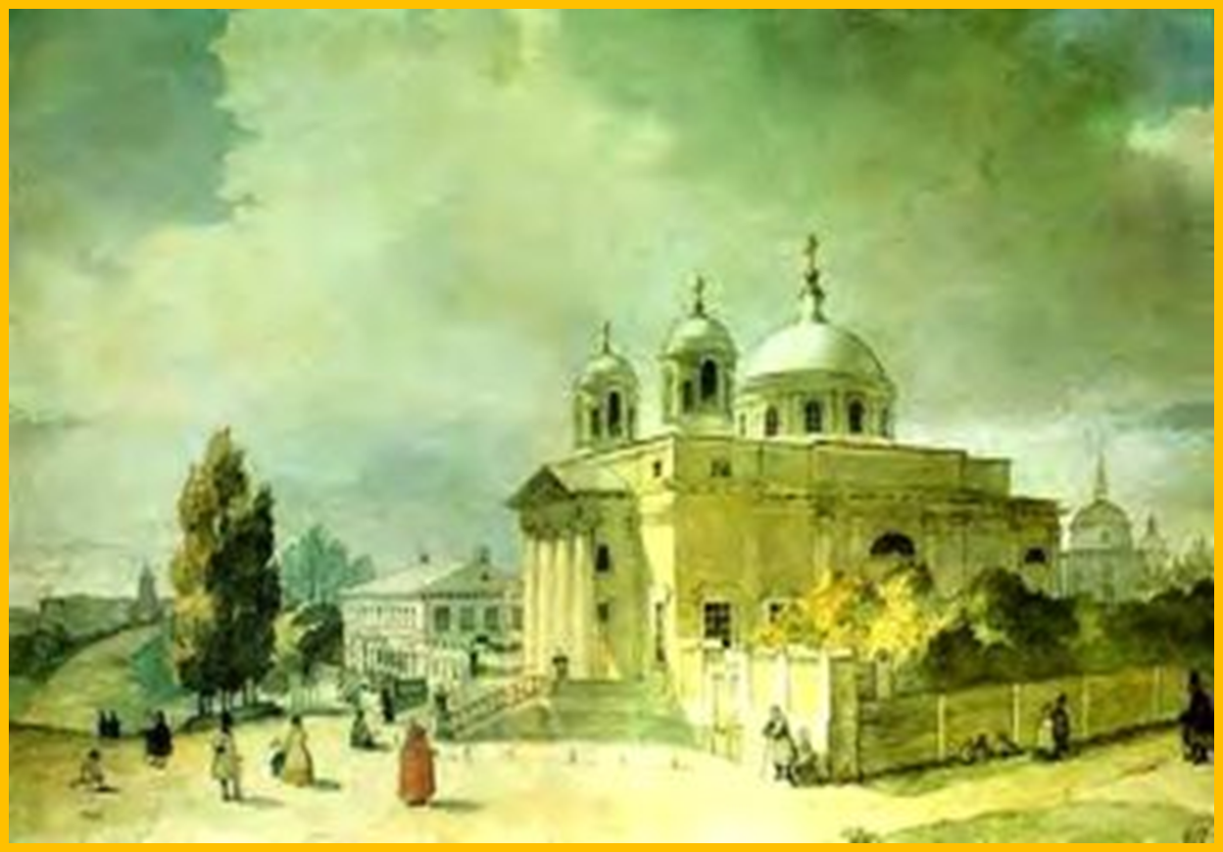
Костьол св. Олександра в Києві.

Slide 16
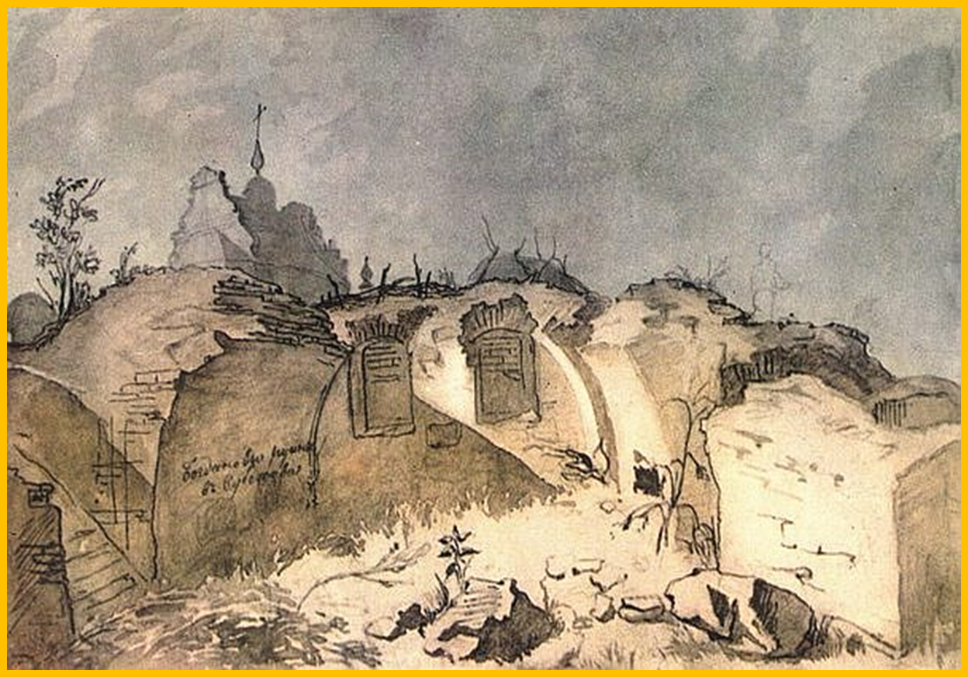
Богданові руїни в Суботові. Акварель [IV - X 1845].

Slide 17
Варвара Рєпніна
Живучи у Яготині, в маєтку князя Рєпніна, Шевченко написав портрет дочки князя – Варвари. У серці княжни спалахнула любов до поета, але він сприймав Варвару як друга, називав своїм янголом-хоронителем.

Slide 18
1843 рік. Автопортрет, подарований В. Рєпніній

Slide 19
Ганна Закревська.
Восени 1843 року був готовий портрет Ганни Закревської – дружини поміщика села Березова Рудка на Полтавщині.

Slide 20
Шевченка зачарувала ця жінка, в листах до друзів називав її “Ганною вродливою”. Пізніше, перебуваючи на засланні, він напише:
Оце нагадую. Ніколи
Ти не здавалася мені
Такою свіжо-молодою
І прехорошою такою
Так, як тепер на чужині,
Та ще й в неволі…

Slide 21
“Автопортрет зі свічкою”.
Датується 1845 роком.
Існує версія, що ця картина була подарована Шевченком після заслання Марку Вовчку

Slide 22
22 березня 1947 рік. Видано графом Орловим таємний указ про арешт Шевченка. 15 квітня його заарештували на правому березі Дніпра біля Києва при переправі. 30 травня виголосили вирок про заслання його в окремий Оренбурзький корпус солдатом “под строжайший надзор с запрещением писать и рисовать”.

Slide 23
"Если бы я был изверг, кровопийца, то и тогда для меня удачнее казни нельзя было бы придумать, как сослав меня в отдельный Оренбургский корпус солдатом. Вот где причина моих невыразимых страданий. И ко всему этому мне еще запрещено рисовать. Отнято благороднейшую часть моего существования". ("Щоденник, 19 червня 1857 року.)

Slide 24
Тяжко було Шевченку на засланні, особливо дошкуляла заборона писати й малювати. Та Шевченка зараховують до експедиції для дослідження Аральського моря. Понад сотню малюнків виконав Тарас Григорович під час експедиції – пейзажі , портрети, жанрові сцени з життя місцевого населення.

Slide 25
Пожежа в степу. Весною 1848 року Тарас Григорович і учасники Аральської експедиції стали свідками пожежі в степу. Шевченко зробив начерк і акварельний малюнок .

Slide 26
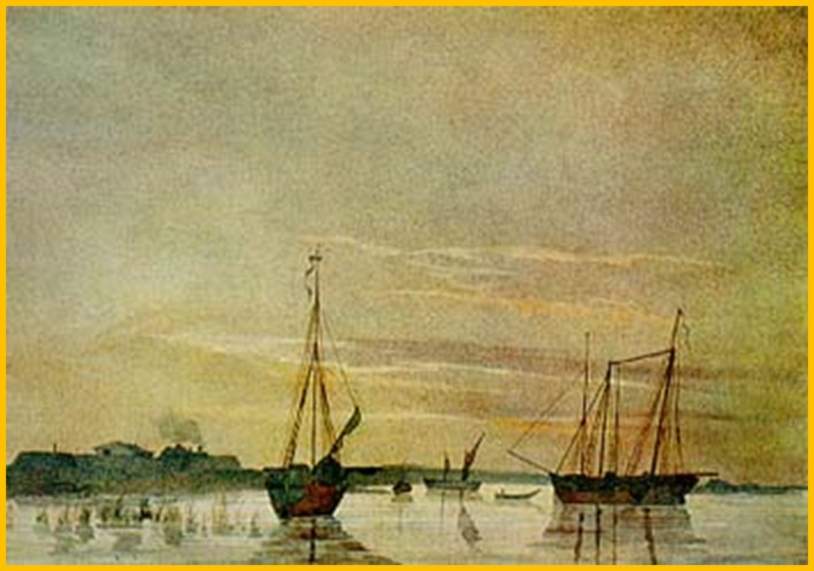
Кос – Арал.

Slide 27
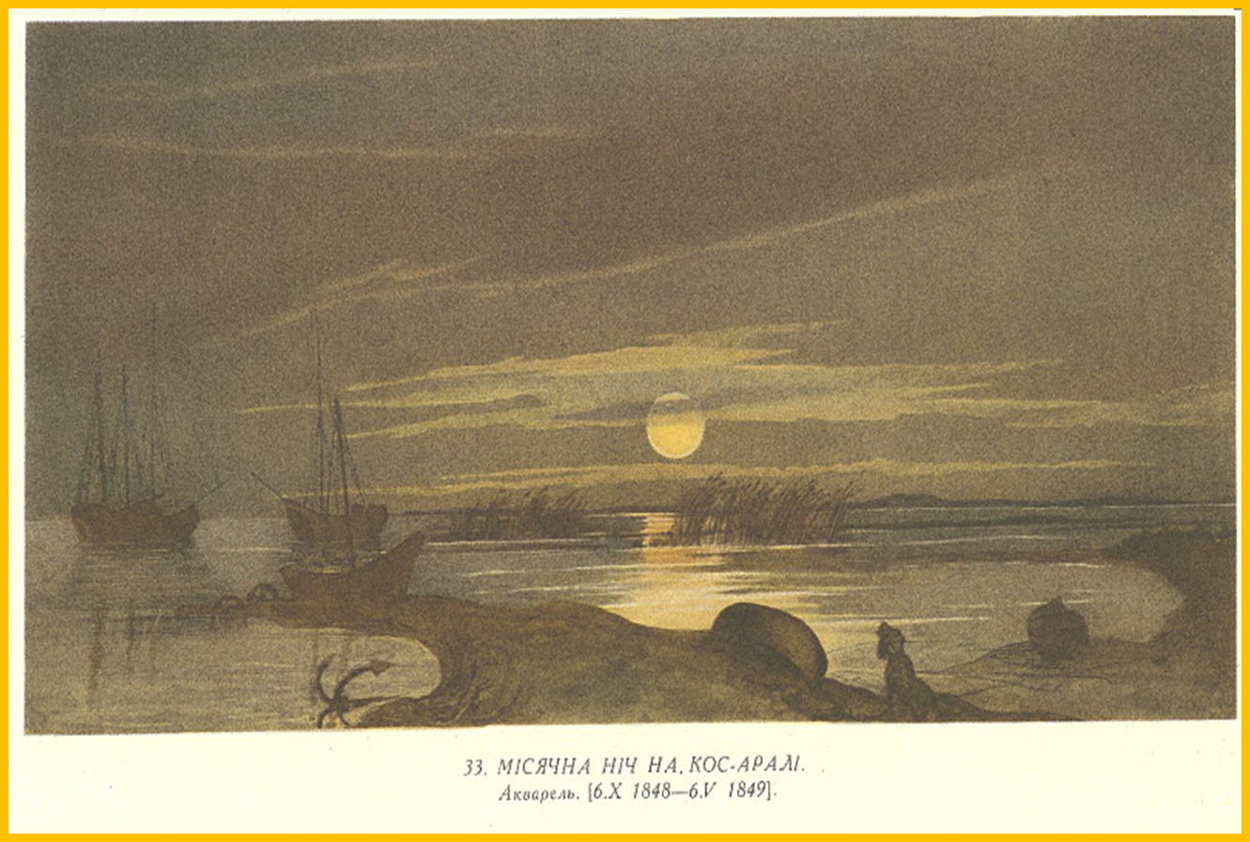
Місячна ніч на Кос-Аралі. Папір, акварель.

Slide 28
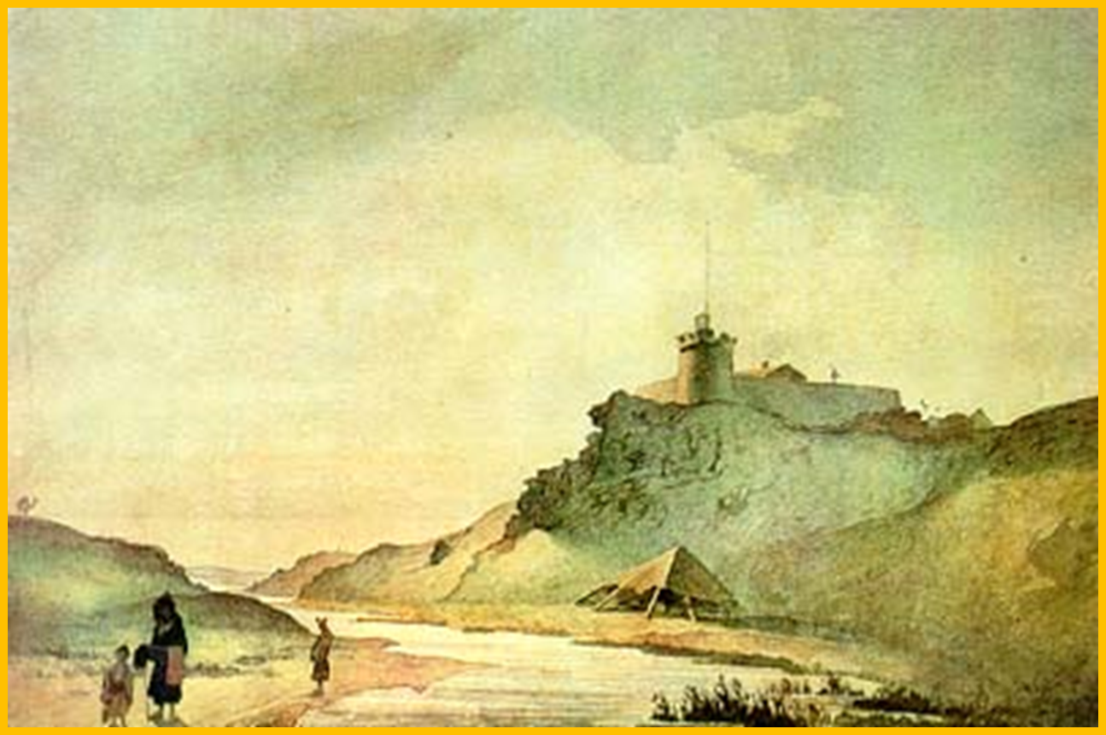
Кара – Бутак, 1848 рік.

Slide 29
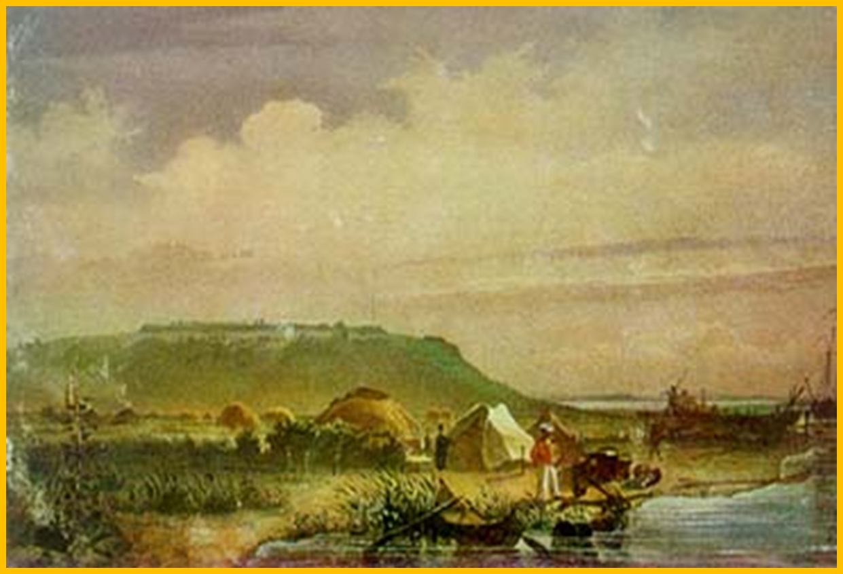
Експедиція на Кос-Аралі.

Slide 30
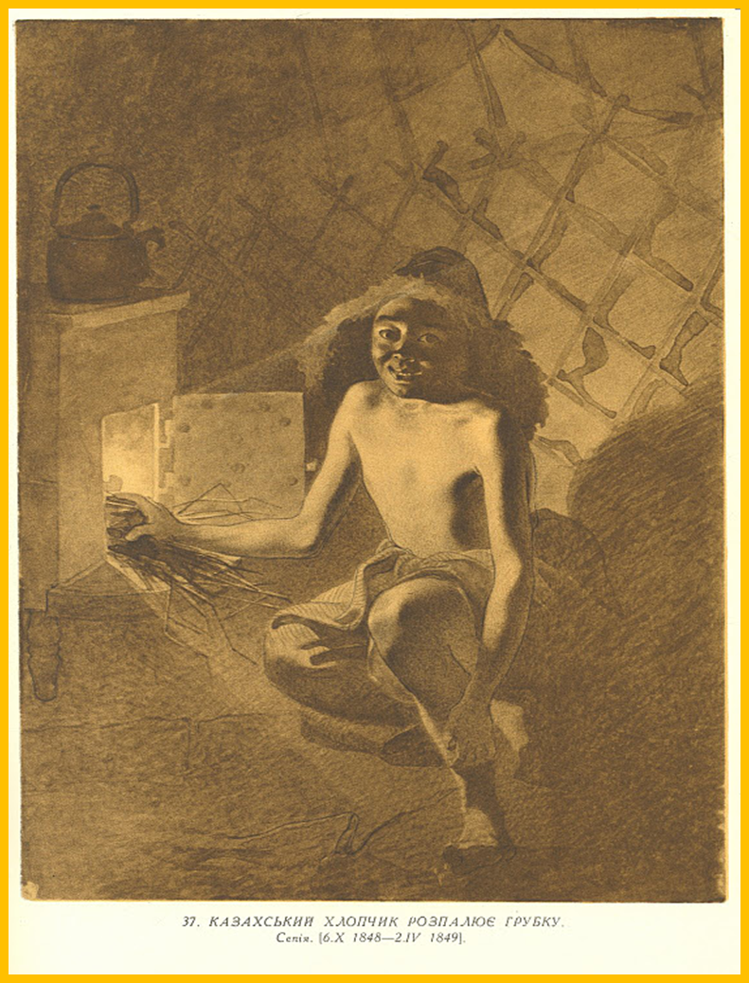
Казахський хлопчик розпалює грубку.

Slide 31
Перебуваючи на засланні, Шевченко малював і жіночі портрети, в Новопетровському укріпленні було створено понад 20 портретів. Серед них – портрет Агати Ускової, дружини коменданта укріплення. В їх сім’ї поет знайшов щирий прийом, дружнє співчуття.

Slide 32
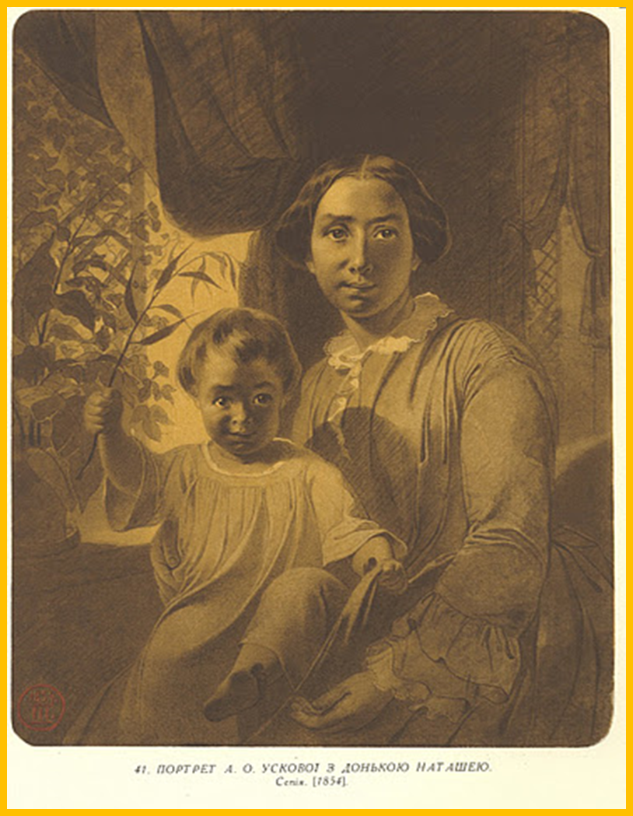
Портрет Агати Омелянівни Ускової з донькою Наташею. Папір, сепія.

Slide 33
І ось, нарешті, Шевченко на волі. Пливучи на кораблі з Астрахані до Новгорода, милуючись берегами Волги, художник робить начерки. Майже два десятки портретів написав він у Нижньому Новгороді через піврічну затримку. Тут були створені шедеври, найвищі досягнення Шеченка-портретиста – портрети М.Щепкіна та А.Олдріджа.

Slide 34
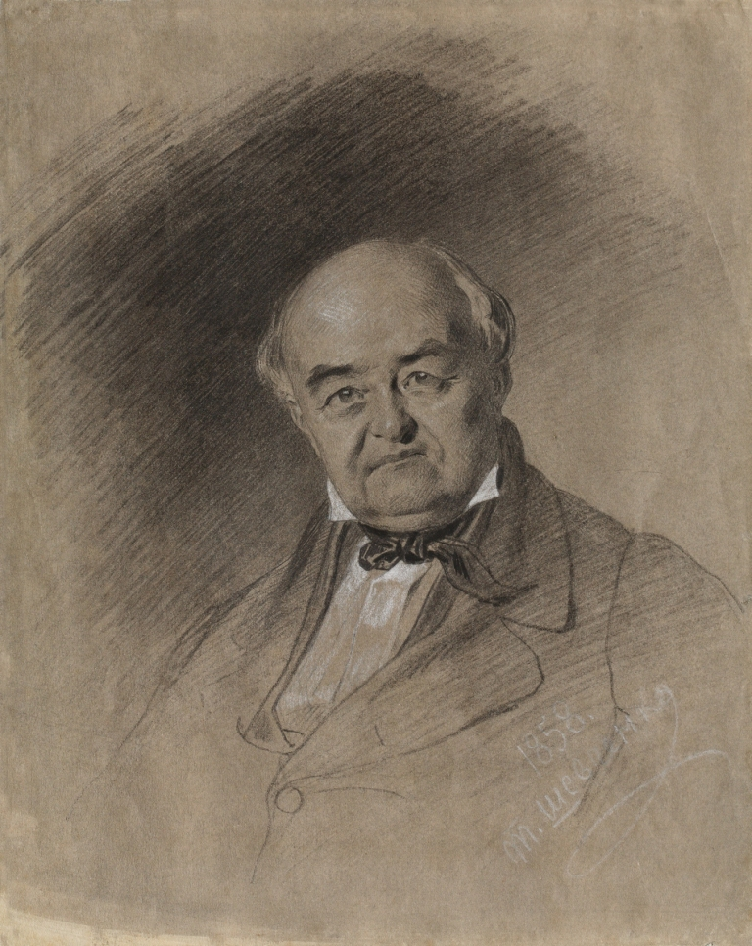
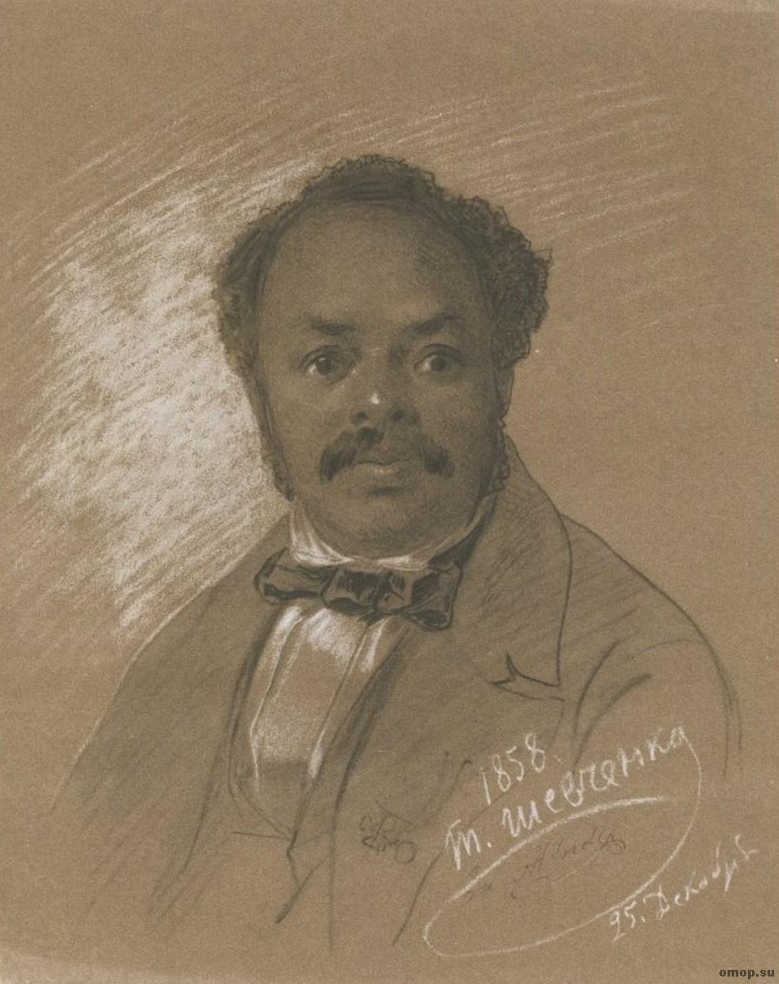
М.Щепкін
А.Олдрідж

Slide 35
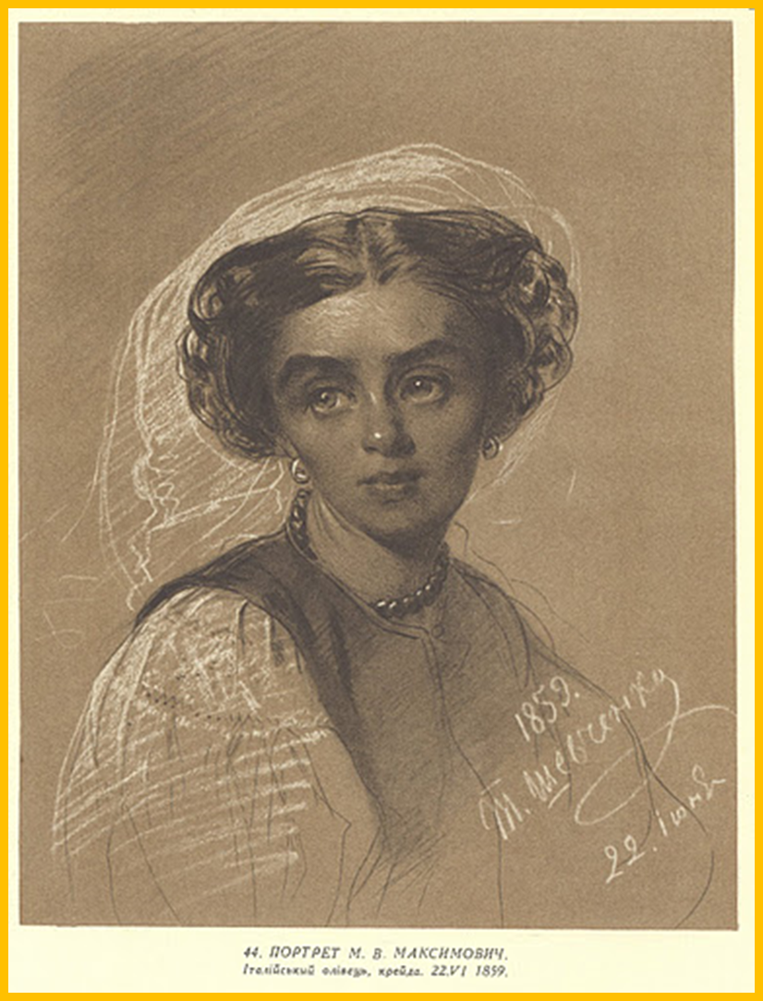
Портрет Марії Василівни Максимович — дружини Шевченкового знайомого
М. О. Максимовича.

Slide 36
В щоденнику Шевченко називає її «милая очаровательная землячка». Стомлене серце поета зігрівалось теплом і увагою Марії Максимович. Не раз Шевченко звертався до неї з проханням, щоб вона знайшла йому пару і женила його:"Жените, пожалуйста, а то как вы не жените, то и сам бог не женит. Так и пропаду бурлаком на чужбине... Сделайте же так, мое сердце единственное".

Slide 37
Протягом свого короткого життя Шевченко створив близько 60 автопортретів.

Slide 38
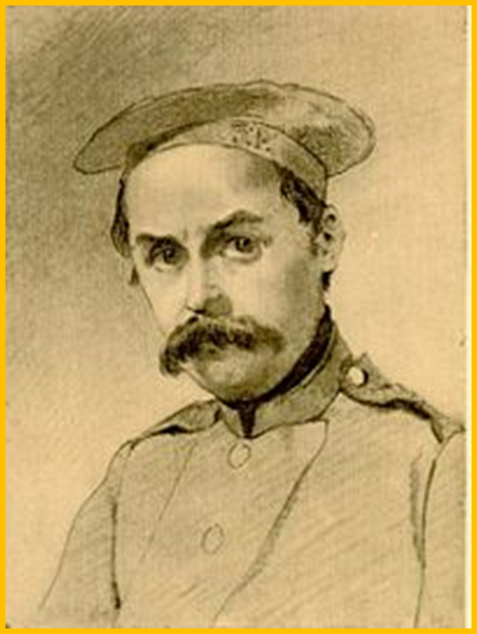
Поет у засланні
1847 рік.
Скільки болю, докору у виразі обличчя. Шевченко у солдатськім мундирі. Сумна усмішка ледь торкається його вуст, закритих густими вусами.

Slide 39
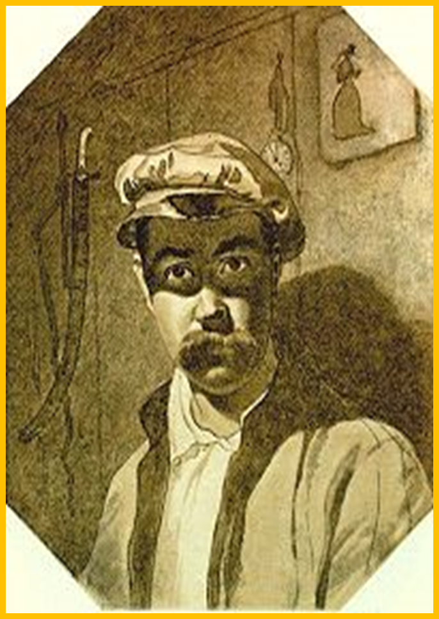
1849 рік.
Збуджено-романтичне ставлення до життя змінюється тверезим, змужнілим розчаруванням, хоч з портрета і видно, що пік розчарувань вже проходить, бо поет, мабуть, щиро тоді повірив, що
Раз добром нагріте
серце
Вік не прохолоне…

Slide 40
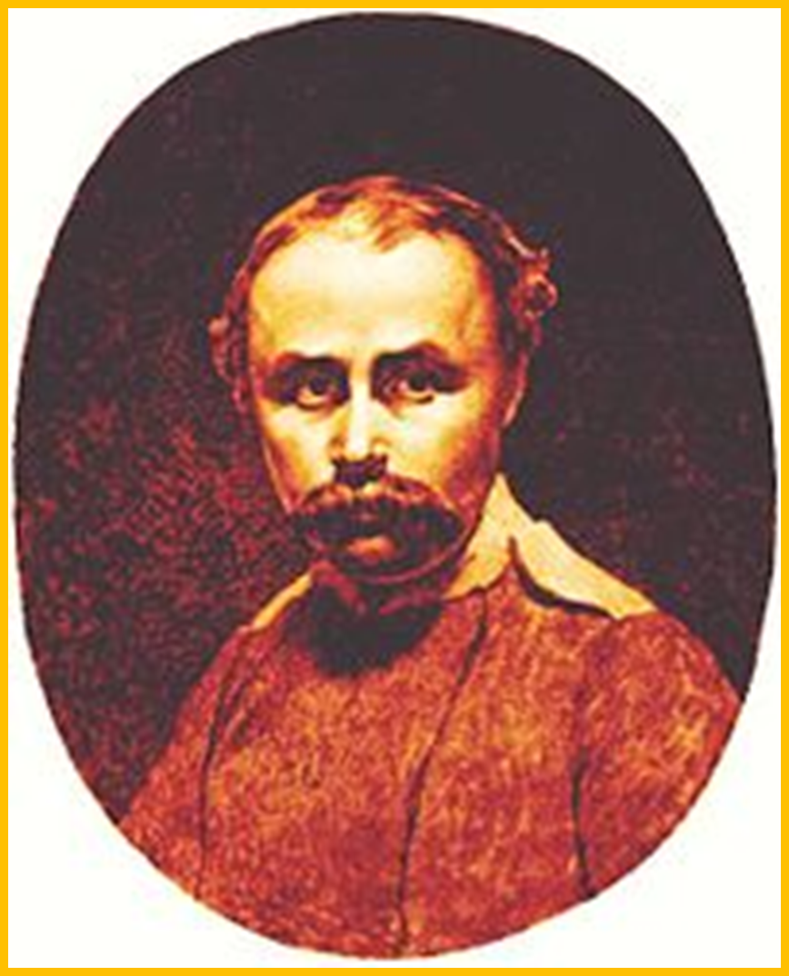
1849 рік.

Slide 41
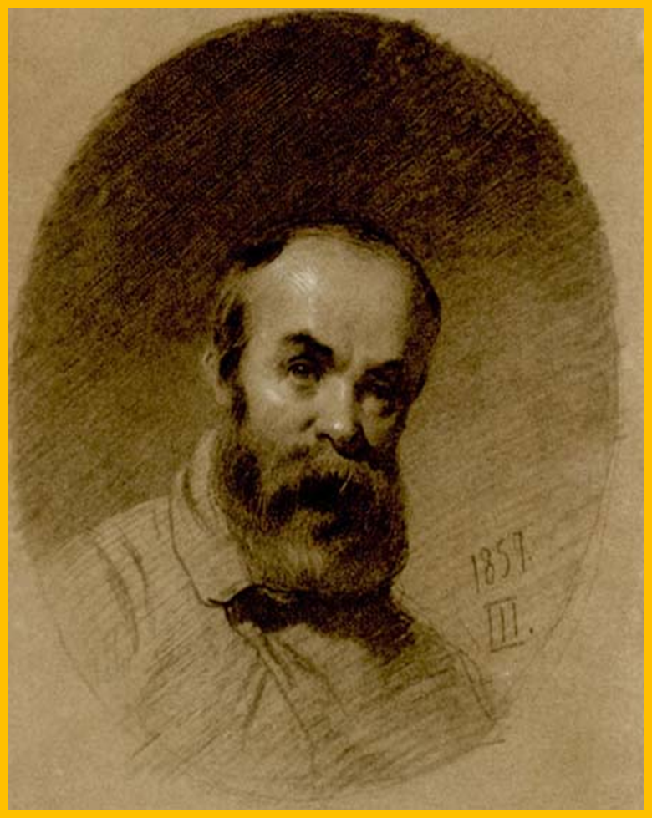
1857 рік.
Довге заслання, якому немає кінця-краю, обсіли хвороби. Він дуже постарів. Йому лише 43, а на вигляд – мало що не дід. Є щось жертовне у цьому зображенні, є відчуття життєвого драматизму, неминучість трагедії

Slide 42
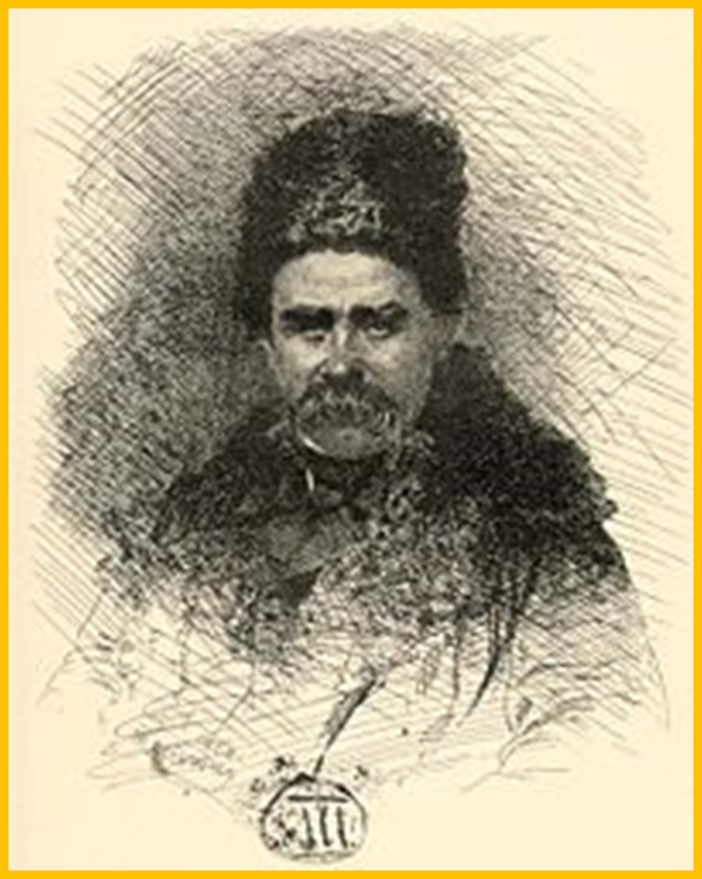
“Автопортрет в українському одязі”.
У Петербурзі велика академічна виставка: тут роботи багатьох художників, в тому числі й іноземних - з Німеччини, Швейцарії та ін., виставлені й офорти Шевченка. На виставці і його олійний автопортрет.

Slide 43
Автопортрет виконано майстерно. На Шевченкові одяг нареченого – під свитою вишивана сорочка, бо незадовго до того він і справді збирався одружитися, але шлюб не відбувся. В очах такий глибокий сум, яким, мабуть, і породжені оці рядки: Минули літа молодії… Холодним вітром од надії Уже повіяло… Зима. Сиди один в холодній хаті. Нема з ким тихо розмовляти, Ані порадитись. Нема,
Анікогісінько нема!

Slide 44
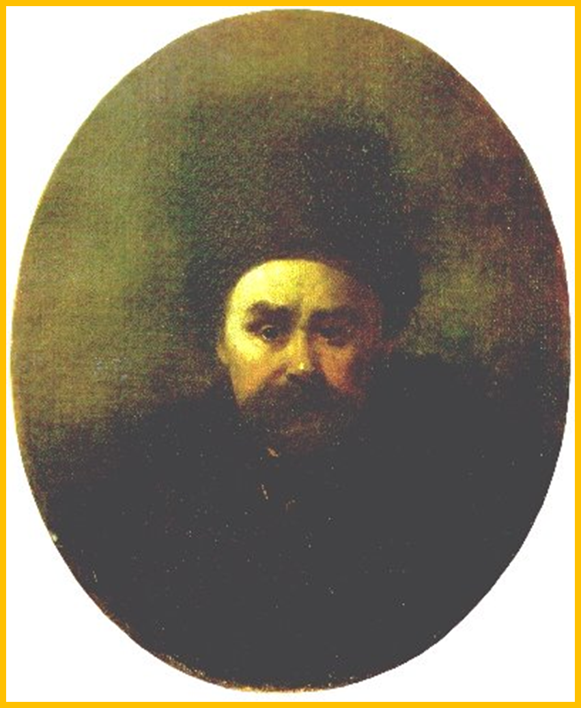
1861 рік. Останній автопортрет.

Slide 45
Подивившись репродукції картин Т.Г.Шевченка, мимоволі виникають різні думки, різні враження, якщо не для серця, то для розуму, але зовсім байдужими не залишається ніхто, бо існує високе, не підвладне часу, святе. Це наші моральні цінності: добро, милосердя, співчуття, здатність у будь-якій ситуації залишатися людиною. І в цьому нам допомагає класика.

Slide 46
Дякую за увагу.

